Slide 1
Casco document verwerving Omgevingswet software
Voor een reële, efficiënte en herhaalbare verwerving

Slide 2
Inhoud webcollege
Context, achtergrond, gebruik en opzet van het Casco
Korte toelichting hoofdstukken
Aanbevelingen bij de verwerving
Contactgegevens & links

Slide 3
Waarom
Visie, ambitie, strategie, roadmap
Omgevings-wet
Visie, ambitie, strategie, roadmap
OW software

Slide 4
Wat
Vraag gemeente
Aanbod leveranciers

Slide 5
Hoe
Contractaanpassing
bij niet-wezenlijke wijziging
<50K*: Enkelvoudig onderhands
Implemen-teren & Oefenen
50K*-214K: Meervoudig onderhands
>214K: Europese aanbesteding

Slide 6
Context
Contractaanpassing
bij niet-wezenlijke wijziging
<50K*: Enkelvoudig onderhands
Visie, ambitie, strategie, roadmap
Omgevings-wet
Visie, ambitie, strategie, roadmap
OW software
Implemen-teren & Oefenen
Vraag gemeente
Casco
document
verwerving
OW software
50K*-214K: Meervoudig onderhands
Aanbod leveranciers
>214K: Europese aanbesteding
WAAROM
WAT
HOE

Slide 7
Context
LVBB
Gemeente
Partner
OD
JURIDISCHE REGELS
Omgevingsplan software
DSO-LV
TOEPASBARE REGELS
Toepasbare regels
software
AANVRAAG/MELDING
VTH
software
SAMENWERKING
AANVRAAG/MELDING

Slide 8
Achtergrond standaard verwerving
Kennen standaard vraag VTH, Plan, TR software
Kennen standaard aanbod VTH, Plan, TR software
Kennis van de (juridische) randvoorwaarden
Leveranciers bieden ‘minimal viable product’ + leverancierseigen functionaliteit
Verwerven door hergebruik en kennis van aanbod: verstandig en geeft versnelling
Realisme in de vraag en in aanpak

Slide 9
Gebruik Casco
(I) Contractaanpassing VTH, Plan en/of TR. software of
(II) Offerteaanvraag ten behoeve van enkelvoudige of meervoudige onderhandse aanbesteding VTH, Plan en/of TR software of
(III) Europese openbare aanbesteding VTH, Plan en/of TR software

Slide 10
Ambitie gebruik Casco
Verwervingsvraag OW software herkenbaar en herhaalbaar
Realistische eisen en randvoorwaarden
Leveranciers beantwoorden verwervingsvraag beter en sneller
Leveranciers kans geven te excelleren op gunningscriteria

Slide 11
Opzet Casco
Hoofdstuk of paragraaf is van toepassing op I, II en/of III
Sterretje * = paragraaf verplicht, u bent vrij om optionele paragrafen en hoofdstukken weg te laten
Toelichting bij elk hoofdstuk en bij aantal paragrafen
Verwijzing naar hulpmiddelen
Voorbeeldteksten die u kunt overnemen of aanpassen
‘Best practices’ van andere gemeenten (her)gebruiken, beschikbaar op VNG Forum Omgevingswet software

Slide 12
Opzet Casco
H1: Begrippenlijst (I, II, III)
H2: Inleiding en leeswijzer (I, II, III)
H3. Organisatie en aanleiding (I, II, III)
H4: Visie, ambities en strategie (I, II, III)
H5: Deze Opdracht (I, II, III)
H6: Eisen aan de onderneming (II, III)
H7: Eisen en Gunningscriteria (I, II, III)
H8: Beoordelings- en gunningsprocedure (II, III)
H9: Procedure (II, III)
Bijlagen

Slide 13
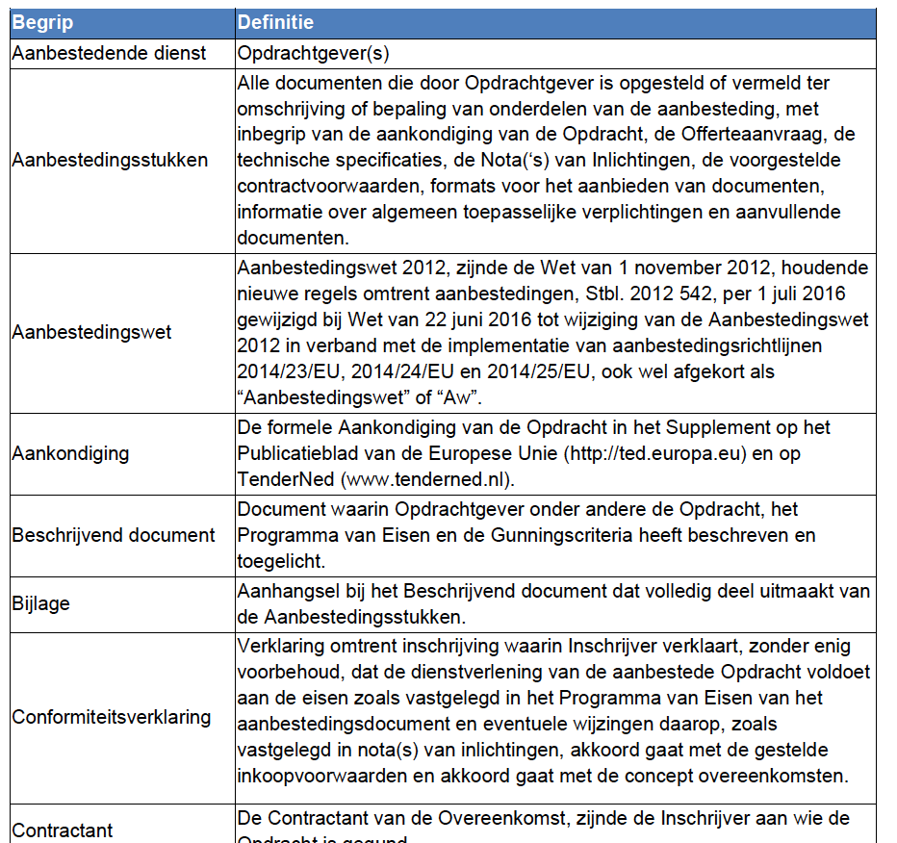
H1: Begrippenlijst
In de Begrippenlijst geeft u de definities van gebruikte begrippen in het document.

Slide 14
H2: Inleiding en Leeswijzer
In dit hoofdstuk gaat u in de inleiding kort in op het onderwerp van het document en neemt u de leeswijzer op.

Slide 15
H3. Organisatie en aanleiding (I, II, III)
Hier licht u toe met welke opdrachtgevende organisatie(s) Opdrachtnemer te maken heeft en wat de aanleiding en het doel is om deze contractaanpassing of aanbesteding nu te doen.

Slide 16
H4: Visie, ambities en strategie (I, II, III)
Hier schetst u de context van de Opdracht. Zodat Opdrachtnemer begrijpt welke visie en ambities Opdrachtgever heeft m.b.t. organisatie, informatie- en automatiseringsbeleid, Omgevingswet en Omgevingswet software. Afsluitend met de strategie.

Slide 17
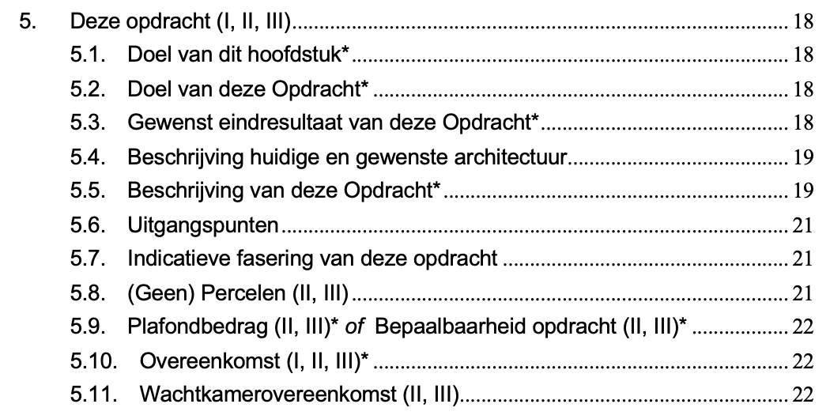
H5: Deze Opdracht (I, II, III)
Hier licht u toe wat de Opdracht behelst.

Slide 18
H6: Eisen aan de onderneming (II, III)
Hier benoemt u de eisen die u stelt aan de onderneming van de potentiele Opdrachtgever. Deze eisen bestaan uit uitsluitingsgronden en geschiktheidseisen.

Slide 19
H7: Eisen en Gunningscriteria (I, II, III)
Hier licht u toe op welke criteria de Inschrijving wordt beoordeeld. Bij een contractaanpassing omschrijft u de wijziging ten opzichte van de oorspronkelijke aanbesteding. De gunningscriteria worden gebruikt voor de kwalitatieve beoordeling.

Slide 20
H8: Beoordelings- en gunningsprocedure (II, III)
Hier licht u toe hoe de beoordelings- en gunningsprocedure verloopt.

Slide 21
H9: Procedure (II, III)
Hier licht u toe hoe de procedure verloopt.

Slide 22
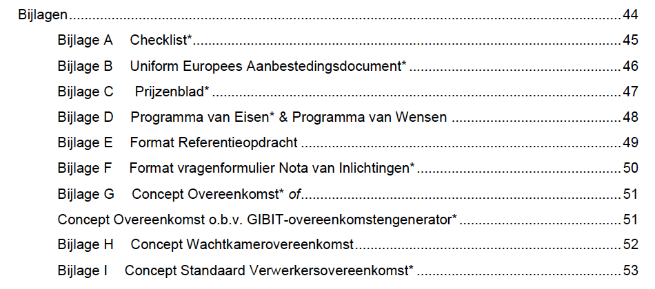
Bijlagen

Slide 23
Aanbevelingen bij de verwerving
Wees creatief en pragmatisch
Consulteer de markt over de offerteaanvraag
Lees de VNG marktverkenning Omgevingswet software
Ben bekend met de interbestuurlijke roadmap
Stel ook eisen of formuleer wensen voor ná 1-1-2022

Slide 24
Websites en contact
Website VNG Omgevingswet software
Forum Omgevingswet software
10 tips bij verwerven OW software
Helpdesk Informatiepunt Omgevingswet
E-mail omgevingswet@vng.nl

